Slide 1
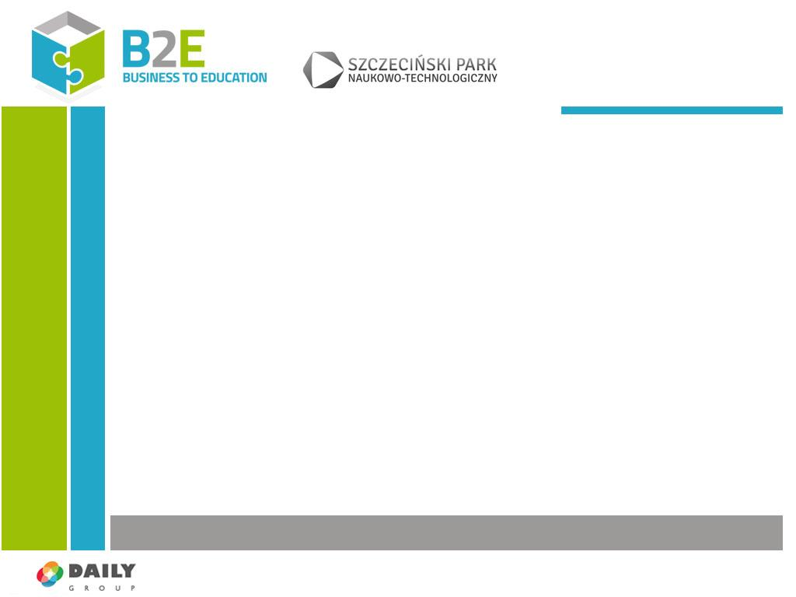

SQL
Structured Query Language
SQL
Structured Query Language
Lekcja 6
DCL, uprawnienia, użytkownicy
SQL Structured Query Language Lekcja 5
Notes:
DCL (Data Control Language) – to język wykorzystywany do nadawania uprawnień użytkownikom i grupom do obiektów baz danych. W tej lekcji przyjrzymy się uprawnieniom, użytkownikom i nauczymy się tworzyć polecenia SQL do sterowania użytkownikami i uprawnieniami.

Slide 2
Przypomnienie
SQL
Structured Query Language
CREATE
DROP
ALTER
SELECT INTO
Lekcja 6 - DCL, uprawnienia, użytkownicy
Notes:
Przypomnienie materiału z poprzedniej lekcji

Slide 3
Data Control Language
SQL
Structured Query Language
DCL (Data Control Language) ma zastosowanie do nadawania uprawnień do obiektów bazodanowych. Najważniejsze polecenia w tej grupie to:
GRANT - służące do nadawania uprawnień do pojedynczych obiektów lub globalnie konkretnemu użytkownikowi
REVOKE – służące do odbierania wskazanych uprawnień konkretnemu użytkownikowi (np. REVOKE ALL PRIVILEGES ON EMPLOYEE FROM PIOTR - odebranie użytkownikowi wszystkich praw do tabeli EMPLOYEE).
DENY.
Lekcja 6 - DCL, uprawnienia, użytkownicy
Notes:
Definicja DCL

Slide 4
Użytkownicy i loginy
SQL
Structured Query Language
Login – jest używany do połączenia z SZBD
Użytkownik dotyczy konkretnej bazy danych
Loginy i użytkowników łączy się ze sobą za pomocą tak zwanego mapowania
Lekcja 6 - DCL, uprawnienia, użytkownicy
Notes:
Definicja loginu i użytkownika. Login to obiekt funkcjonujący w kontekście SZDB, a użytkownik w kontekście bazy danych. Na kolejnych slajdach przedstawiono tworzenie loginu i użytkownika do niego za pomocą MS SQL Management Studio oraz za pomocą TSQL

Slide 5
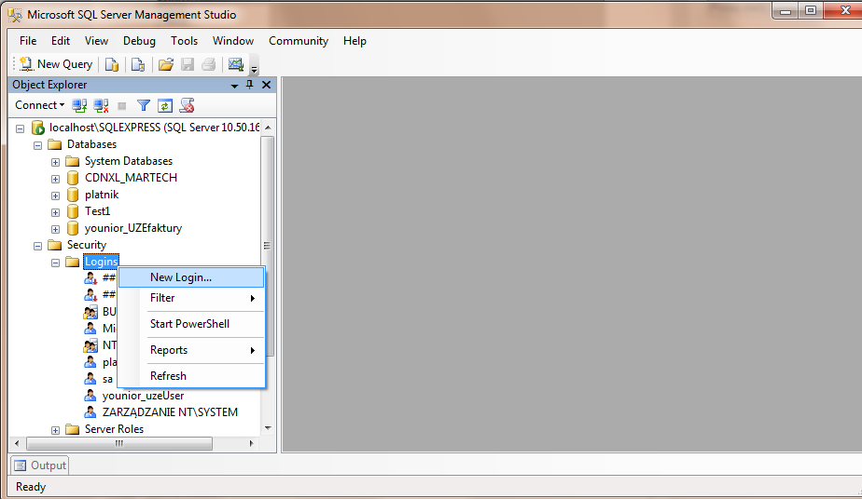
Tworzenie użytkowników MS SMS
SQL
Structured Query Language
Lekcja 6 - DCL, uprawnienia, użytkownicy
Notes:
Sekcja z loginami znajduje się w drzewie SZBD w sekcji Security -> Logins

Slide 6
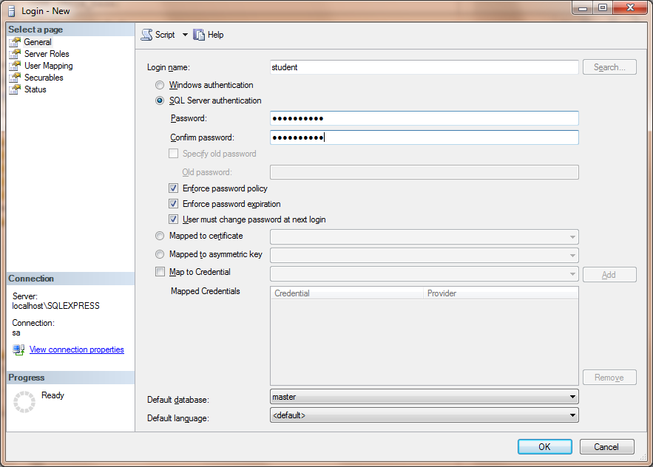
Tworzenie użytkowników MS SMS
SQL
Structured Query Language
Lekcja 6 - DCL, uprawnienia, użytkownicy
Notes:
Po wybraniu New login pojawia nam się okno. W zakładce General wprowadzamy nazwę, wybieramy tryb logowania. Możliwa jest autentykacja Windows lub SQL. W przypadku Windows logować się z systemu windows, w którym użytkownik jest zalogowany. Ta opcja kierowana jest głównie do użytkowników domenowych. Jeśli chcemy umożliwić logowanie się użytkownikom z różnych systemów operacyjnych wybieramy opcję SQL Server authentication.
Sekcje Default Database oraz Default language są widoczne zarówno dla loginu z autoryzacją SQL jak i Windows. W Default Database określamy domyślną bazę danych dla loginu.

Slide 7
Tworzenie użytkowników MS SMS
SQL
Structured Query Language
W przypadku wybrania autoryzacji SQL, należy wprowadzić hasło dla loginu oraz poniżej wybrać jedną lub kilka z trzech opcji:
  Enforce password Policy
  Enforce password expiration
  User must change password at next logon
Lekcja 6 - DCL, uprawnienia, użytkownicy
Notes:
W przypadku wybrania autoryzacji SQL, należy wprowadzić hasło dla loginu oraz poniżej wybrać jedną lub kilka z trzech opcji:
- Enforce password Policy – hasło nie może zawierać w sobie części nazwy loginu i nie może być krótsze niż 7 znaków oraz powinno zawierać cyfry, duże i małe litery oraz znaki nie alfanumeryczne. Informacje pobierane są z polityki grupowej.
- Enforce password expiration – hasło wygasa po przekroczeniu wartości określonej w polityce grupowej.
- User must change password at next logon – wymaga zmiany hasła użytkownika przy kolejnym logowaniu.

Slide 8
Tworzenie użytkowników MS SMS
SQL
Structured Query Language
Na stronie Server Roles wybieramy role serwerowe, przypisane dla tego loginu:
  bulkadmin
  dbcreator
  diskadmin
  processadmin
  securityadmin
  serveradmin
  setupadmin
  sysadmin
Lekcja 6 - DCL, uprawnienia, użytkownicy
Notes:
Na stronie Server Roles wybieramy role serwerowe, przypisane dla tego loginu:
bulkadmin – zezwala na operację masowego wstawiania danych (BULK INSERT),
dbcreator – zezwala na tworzenie, usuwanie, modyfikację bazy danych oraz dodawanie do niej nowych członków (CREATE DATABASE),
diskadmin – zezwala na zarządzanie plikami .mdf i .ldf (ALTER),
processadmin – zezwala na kontrolę procesów (ALTER ANY CONNECTION oraz ALTER SERVER STATE),
securityadmin – zezwala na zarządzanie loginami i uprawnieniami (ALTER ANY LOGIN),
serveradmin – zezwala na konfigurację całego serwera (ALTER SERVER STATE, ALTER SETTINGS, SHUTDOWN),
setupadmin –zezwala na zarządzanie serwerami połączonymi (ALTER ANY LINKED SERVER),
sysadmin – zezwala na pełną kontrolę nad bazami danych (CONTROL SERVER with GRANT).

Slide 9
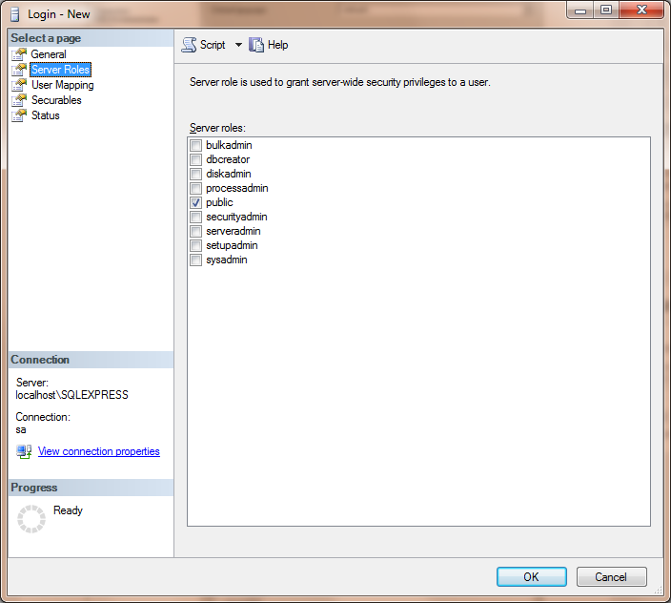
Tworzenie użytkowników MS SMS
SQL
Structured Query Language
Lekcja 6 - DCL, uprawnienia, użytkownicy
Notes:
Na stronie Server Roles wybieramy role serwerowe, przypisane dla tego loginu:
bulkadmin – zezwala na operację masowego wstawiania danych (BULK INSERT),
dbcreator – zezwala na tworzenie, usuwanie, modyfikację bazy danych oraz dodawanie do niej nowych członków (CREATE DATABASE),
diskadmin – zezwala na zarządzanie plikami .mdf i .ldf (ALTER),
processadmin – zezwala na kontrolę procesów (ALTER ANY CONNECTION oraz ALTER SERVER STATE),
securityadmin – zezwala na zarządzanie loginami i uprawnieniami (ALTER ANY LOGIN),
serveradmin – zezwala na konfigurację całego serwera (ALTER SERVER STATE, ALTER SETTINGS, SHUTDOWN),
setupadmin –zezwala na zarządzanie serwerami połączonymi (ALTER ANY LINKED SERVER),
sysadmin – zezwala na pełną kontrolę nad bazami danych (CONTROL SERVER with GRANT).

Slide 10
Tworzenie użytkowników MS SMS
SQL
Structured Query Language
User Mapping:
  db_accessadmin
  db_backupoperator
  db_datareader
  db_datawriter
  db_ddladmin
  db_denydatareader
  db_dentydatawriter
  db_owner
  db_securityadmin
  public
Lekcja 6 - DCL, uprawnienia, użytkownicy
Notes:
Na stronie User Mapping zaznaczamy, do której bazy użytkownik będzie posiadał uprawnienia (Users mapped to this login), a następnie w sekcji Database role membership for : nazwa_bazy zaznaczamy role, które chcemy nadać:
db_accessadmin – zezwala na dodawanie i usuwanie kont,
db_backupoperator – zezwala na wykonywanie kopii zapasowych,
db_datareader – zezwala na odczyt baz danych,
db_datawriter – zezwala na zapisywanie i modyfikację baz danych,
db_ddladmin – zezwala na modyfikację i usuwanie obiektów baz danych,
db_denydatareader – nie zezwala na odczyt baz danych,
db_dentydatawriter – nie zezwala na zapisywanie i modyfikację baz danych,
db_owner – zezwala na pełną kontrolę nad bazą danych,
db_securityadmin – zezwala na zarządzanie uprawnieniami oraz rolami baz danych,
public – rola domyślna, zapewniająca minimum uprawnień.

Slide 11
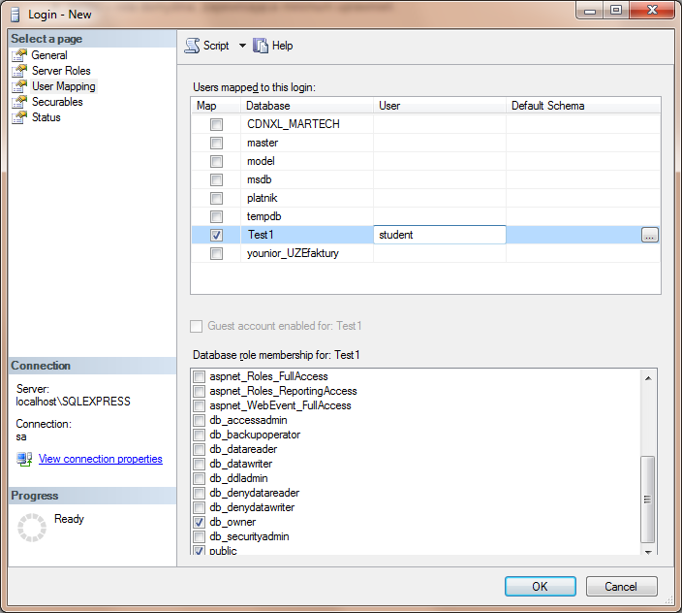
Tworzenie użytkowników MS SMS
SQL
Structured Query Language
Lekcja 6 - DCL, uprawnienia, użytkownicy
Notes:
Na stronie User Mapping zaznaczamy, do której bazy użytkownik będzie posiadał uprawnienia (Users mapped to this login), a następnie w sekcji Database role membership for : nazwa_bazy zaznaczamy role, które chcemy nadać:
db_accessadmin – zezwala na dodawanie i usuwanie kont,
db_backupoperator – zezwala na wykonywanie kopii zapasowych,
db_datareader – zezwala na odczyt baz danych,
db_datawriter – zezwala na zapisywanie i modyfikację baz danych,
db_ddladmin – zezwala na modyfikację i usuwanie obiektów baz danych,
db_denydatareader – nie zezwala na odczyt baz danych,
db_dentydatawriter – nie zezwala na zapisywanie i modyfikację baz danych,
db_owner – zezwala na pełną kontrolę nad bazą danych,
db_securityadmin – zezwala na zarządzanie uprawnieniami oraz rolami baz danych,
public – rola domyślna, zapewniająca minimum uprawnień.

Slide 12
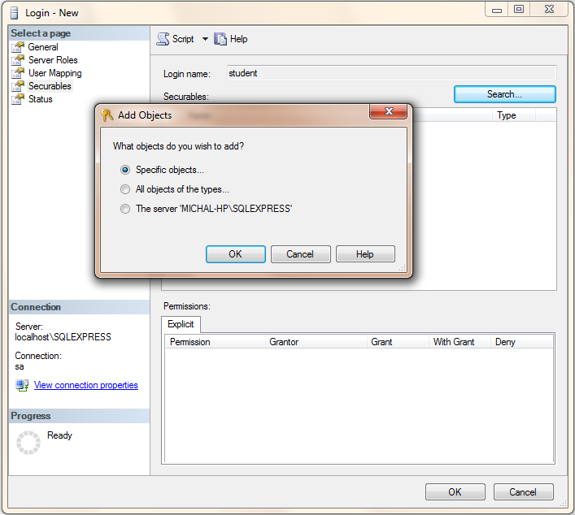
Tworzenie użytkowników MS SMS
SQL
Structured Query Language
Lekcja 6 - DCL, uprawnienia, użytkownicy
Notes:
Strona Securables służy do przypisywania uprawnień do obiektów zabezpieczanych dla tego loginu.

Slide 13
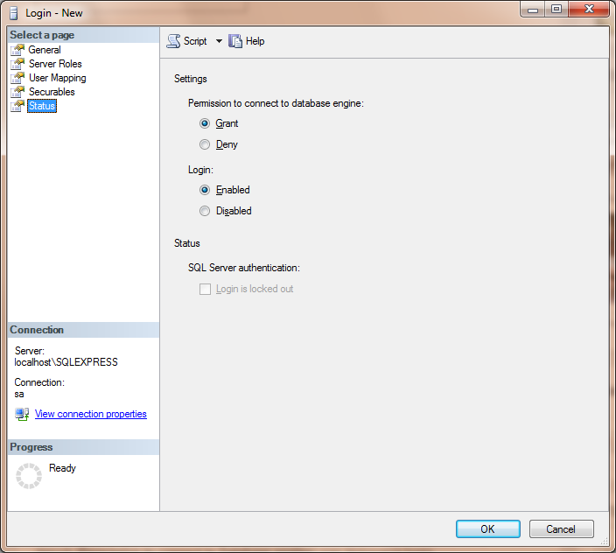
Tworzenie użytkowników MS SMS
SQL
Structured Query Language
Lekcja 6 - DCL, uprawnienia, użytkownicy
Notes:
Strona Status służy do nadawania lub odejmowania uprawnień dla loginu do łączenia się z bazą danych (Permission to connect to Database engine) oraz blokowania konta.

Slide 14
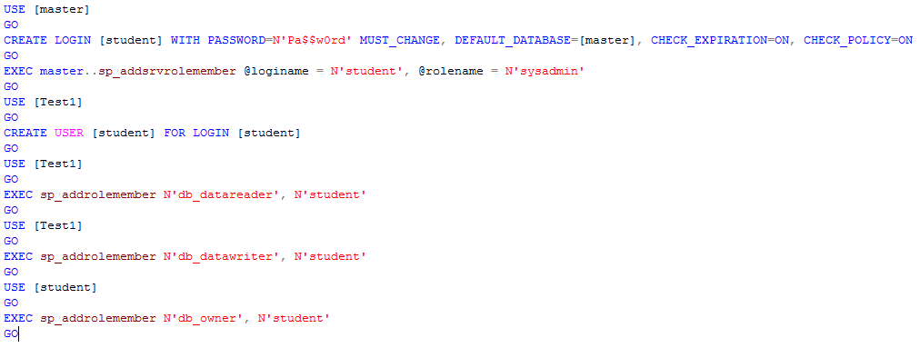
Tworzenie użytkowników TSQL
SQL
Structured Query Language
Taki sam efekt uzyskamy za pomocą polecenia:
Lekcja 6 - DCL, uprawnienia, użytkownicy
Notes:
Tworzenie nowego loginu za pomocą TSQL i nadawanie odpowiednich uprawnień

Slide 15
Podstawowe zasady bezpieczeństwa
SQL
Structured Query Language
Należy:
  Przyznawać użytkownikom uprawnienia tylko takie jakie potrzebują do swojej pracy
  Monitorować przyznane uprawnienia
  Pełne prawa do bazy powinien mieć jedynie użytkownik będący właścicielem bazy danych
Nie należy:
  Przypisywać użytkownikom wszystkich uprawnień, aby rozwiązać pewien problem.
  Pozwalać zwykłym użytkownikom na tworzenie baz danych lub obiektów w bazach
Lekcja 6 - DCL, uprawnienia, użytkownicy
Notes:
Najważniejsze zasady, o których należy pamiętać podczas przydzielania uprawnień

Slide 16
Prawa dostępu
SQL
Structured Query Language
Dla każdej tabeli lub widoku (relacji) można określić prawa dostępu do danych:
  ALL – pozwala na wszystkie operacje na danych relacji
  SELECT – pozwala użytkownikowi na odczytywanie danych relacji
  DELETE – pozwala na usuwanie rekordów z relacji
  INSERT – pozwala na wstawianie nowych rekordów do tabel lub widoków
  UPDATE – pozwala na zmianę danych w relacji
  EXECUTE – pozwala na wykonywaniu procedur zapamiętanych
Lekcja 6 - DCL, uprawnienia, użytkownicy
Notes:
Na slajdzie znajduje się zestawienie wszystkich praw dostępu, jakie można zastosować dla tabel i widoków.

Slide 17
Prawa dostępu
SQL
Structured Query Language
Uwaga – w MS SQL Server prawa SELECT i UPDATE mogą być przyznawane do wybranych kolumn.
Domyślnie, nadanie użytkownikowi praw dostępu nie umożliwia mu przekazywanie tych praw innym użytkownikom. Dopiero dołączenie opcji WITH GRANT OPTION pozwoli mu na dalsze przekazywanie posiadanych praw.
Prawa dostępu przechowywane są w jednej z tabel systemowych.
Lekcja 6 - DCL, uprawnienia, użytkownicy

Slide 18

GRANT
SQL
Structured Query Language
Do przyznawania praw dostępu utworzonym wcześniej rolom bądź użytkownikom służy polecenie GRANT.
Przykładowa składnia:
GRANT nazwy_praw_dostępu
ON nazwa_tabeli_lub_widoku TO nazwa_roli_lub_uzytkownika
Lekcja 6 - DCL, uprawnienia, użytkownicy
Notes:
Definicja i przykład użycia polecenia GRANT

Slide 19

REVOKE
SQL
Structured Query Language
Polecenie REVOKE zabiera uprawnienia, które zostały wcześniej przyznane.
Przykładowa składnia:
REVOKE nazwy_praw_dostępu
ON nazwa_tabeli_lub_widoku TO nazwa_roli_lub_uzytkownika
Lekcja 6 - DCL, uprawnienia, użytkownicy
Notes:
Polecenie REVOKE – służące od odbierania praw do obiektów

Slide 20

DENY
SQL
Structured Query Language
Zabrania wykonywania operacji, jest silniejsze niż grant
Nie można wykonywać czynności. Uprawnienie nie może zostać zmienione w wyniku członkostwa w roli.
Przykładowa składnia:
DENY nazwy_praw_dostępu
TO nazwa_roli_lub_uzytkownika
Lekcja 6 - DCL, uprawnienia, użytkownicy
Notes:
Inaczej niż w przypadku polecenia REVOKE, polecenie DENY bezpośrednio zabiera uprawnienie polecenia. Przykładowo, jeżeli Jan jest członkiem roli bazy danych, a rola ta ma uprawnienie CREATE TABLE, Jan może również tworzyć tabele. Jednak, jeżeli Jan powinien mieć zabronione tworzenie tabel, mimo tego, że jako członek roli posiada to uprawnienie, można zabronić Janowi wykonywania tego polecenia. Dlatego, Jan nie będzie mógł uruchomić wyrażenia CREATE TABLE, pomimo tego, że normalnie rola przydzieliła mu to prawo.

Slide 21

Przykłady
SQL
Structured Query Language
aby przyznać użytkownikowi Jan uprawnienie do tworzenia widoku w bazie, należy uruchomić:
aby cofnąć uprawnienie do tworzenia widoków i tabel dla użytkowników Jana i Anny należy uruchomić:
aby przyznać Joe wszystkie uprawnienia w bazie danych należy uruchomić:
Lekcja 6 - DCL, uprawnienia, użytkownicy
Notes:
Przegląd kilku przykładów jest najlepszym sposobem na zrozumienie działania omówionych poleceń.

Slide 22
Ćwiczenia
SQL
Structured Query Language
Lekcja 6 - DCL, uprawnienia, użytkownicy
Notes:
Ćwiczenie 1:
Utwórz nową bazę danych o nazwie Testowa_Inicjały
Ćwiczenie 2:
Utwórz użytkownika Nazwisko_studenta1 z poziomu MS SMS z domyślną bazą Testowa_Inicjały
Ćwiczenie 3:
Utwórz użytkownika Nazwisko_studenta2 z poziomu TSQL z domyślną bazą Testowa_Inicjały
Ćwiczenie 4:
Wykorzystaj procedury:
sp_password
sp_defaultdb
sp_defaultlanguage
sp_helplogins
sp_droplogin
dla użytkownika Nazwisko_studenta2
Ćwiczenie 5:
Wykorzystując procedurę sp_changedbowner zmień właściciela bazy danych Testowa_Inicjały na Nazwisko_studenta1
Ćwiczenie 6:
wykorzystując polecenia GRANT,REVOKE i DENY ustaw wybrane 3 uprawnienia (CREATE DATABASE, CREATE TABLE, CREATE PROCEDURE, CREATE DEFAULT, CREATE RULE, CREATE VIEW, CREATE FUNCTION, BACKUP DATABASE I BACKUP LOG) wybranym użytkownikom lub rolom (w razie potrzeby utworzyć dodatkowych użytkowników lub role)
Ćwiczenie 7:
wykorzystując polecenia GRANT,REVOKE i DENY ustaw wybrane uprawnienia (SELECT, INSERT, UPDATE, DELETE, EXECUTE, REFERENCES) dla wybranych obiektów bazy Test poszczególnym użytkownikom, grupom lub rolom
Ćwiczenie 8:
Zobrazuj na przykładach skutki przyznania lub zabronienia poszczególnym użytkownikom, grupom lub rolom

Slide 23
Ćwiczenia
SQL
Structured Query Language
Nadaj użytkownikowi Jan uprawnienia do wyświetlania wierszy tabeli TBL_UCZEN z prawem przekazywania tego uprawnienia dalej
Lekcja 6 - DCL, uprawnienia, użytkownicy
Notes:
GRANT SELECT ON TBL_UCZEN TO Jan WITH GRANT OPTION;

Slide 24
Ćwiczenia
SQL
Structured Query Language
Nadaj użytkownikowi Jan uprawnienia do wszystkich działań na tabeli TBL_UCZEN
Lekcja 6 - DCL, uprawnienia, użytkownicy
Notes:
GRANT ALL ON TBL_UCZEN TO Jan;

Slide 25
Ćwiczenia
SQL
Structured Query Language
Odbierz użytkownikowi Jan uprawnienia do wszystkich działań na tabeli TBL_UCZEN
Lekcja 6 - DCL, uprawnienia, użytkownicy
Notes:
REVOKE ALL ON TBL_UCZEN TO Jan;

Slide 26
Ćwiczenia
SQL
Structured Query Language
Jawnie odbierz użytkownikowi Jan uprawnienia do wszystkich działań na tabeli TBL_UCZEN, oraz wszystkim użytkownikom, którzy otrzymali od niego takie uprawnienia
Lekcja 6 - DCL, uprawnienia, użytkownicy
Notes:
DENY ALL ON TBL_UCZEN TO Jan CASCADE;

Slide 27
Ćwiczenia
SQL
Structured Query Language
Wyświetl informacje o loginach powiązanych z użytkownikami bieżącej bazy danych oraz o kontach użytkowników i rolach istniejących w bazie.
Lekcja 6 - DCL, uprawnienia, użytkownicy
Notes:
EXEC sp_helpuser

Slide 28
Podsumowanie
SQL
Structured Query Language
GRANT | nadawanie uprawnień
DENY | odmawianie uprawnień
REVOKE | odbieranie uprawnień
Lekcja 6 - DCL, uprawnienia, użytkownicy
Notes:
Tabela podsumowująca poznane wyrażenia

